Slide 1
ALMA Fulfillment Formation de base
À l’intention des candidats jobistes

Slide 2
Introduction générale Notions fondamentales Fiche d’un lecteur Prêts Retours Requests

Slide 3
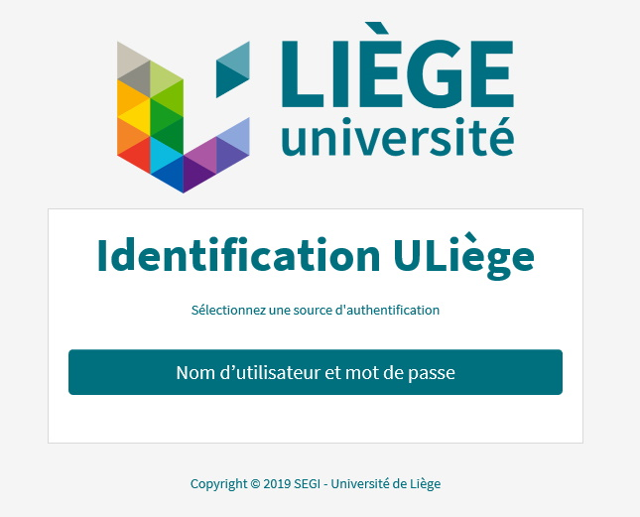
Se connecter à Alma
À l’aide des liens fournis sur Alma@ULiège Library : https://app.lib.uliege.be/alma/acces/
Notes:
https://ulg.alma.exlibrisgroup.com/SAML/idpCode/IdpULiege (lien à utiliser de préférence pour utiliser Alma et Collections ULiège dans le même navigateur sans changement inopiné de langue de l’interface Alma)
https://eu01.alma.exlibrisgroup.com/mng/login?institute=32ULG_INST&auth=SAML

Slide 4
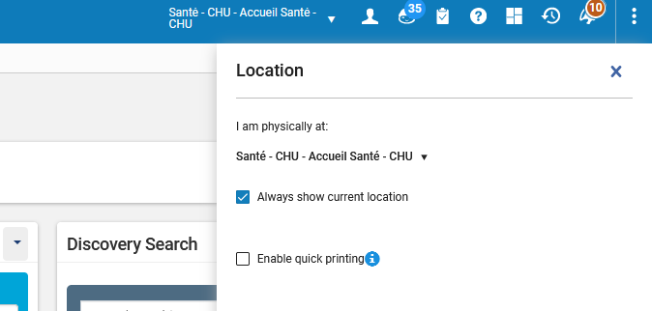
Localisation
Assurez-vous d’être localisé dans le bon bureau de prêt (Circulation Desk)

Slide 5
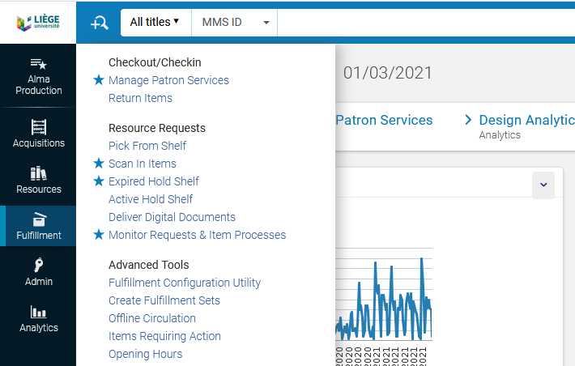
Menus
Différents menus dans la barre de gauche vous donnent accès à toutes les options auxquelles vous avez droit.
Le nombre de menus et les options dépendent des rôles qui vous sont attribués.
Notes:
Un jobiste aura moins d’options qu’un stagiaire. Et un stagiaire aura moins d’options qu’un membre du personnel en fonction des rôles qui lui sont attribués.
Exemple de rôles :
Patron : tous les usagers ont ce rôle
Circulation Desk Operator Limited : cas des jobistes
Circulation Desk Operator : FF2
Electronic Inventory Operator : Responsable des ressources électroniques
Invoice Manager : Responsable de la facturation
Invoice Operator : Facturation
Physical Inventory Operator (Extented) : Catalogueur
Purchasing Manager : Acquisitions
Receiving Operator : Réception
Requests Operator : Gestion des requests
Work Order Operator
…

Slide 6
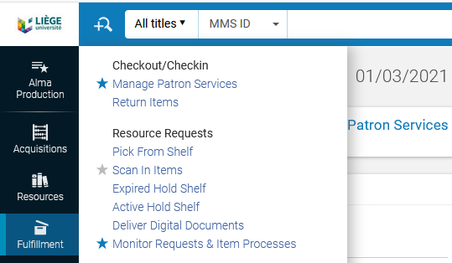
Quick links (1)
Créer un favori en cliquant sur l’étoile grisée à gauche du lien

Slide 7
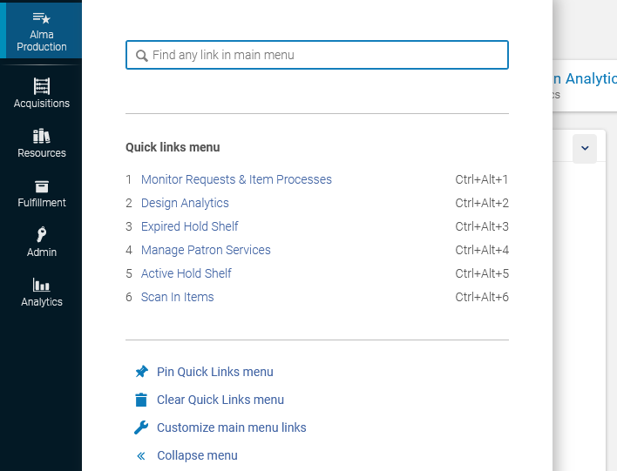
Quick links (2)
Cliquer sur Alma Production(★) pour afficher les liens que vous aurez cochés
Cliquer sur Pin Quick Links menu pour ajouter ce menu sur votre page d’accueil

Slide 8
Recent pages
Cliquer sur les liens en bleu pour accéder à une page récemment utilisée
Notes:
Les différentes pages présentées dans cette partie de l’écran dépendent de votre localisation et de vos actions.
Si vous êtes localisé ailleurs, par exemple en acquisitions, Alma vous présentera les pages récentes liées à cette localisation (Package, Create Invoice etc…)

Slide 9
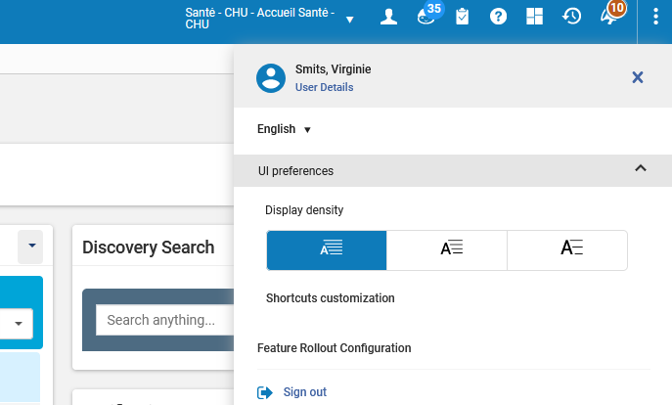
User details
User Details : accès à sa propre fiche lecteur
Préférer l’anglais comme langue de l’interface
UI preferences : modifie la taille de la police dans l’interface
Shorcuts customization : pour visualiser et activer/désactiver les raccourcis clavier
Feature Rollout Configuration : permet de choisir d’utiliser une nouvelle fonctionnalité avant son déploiement définitif
Sign out : pour se déconnecter (indispensable à la fin de chaque plage d'accueil)

Slide 10
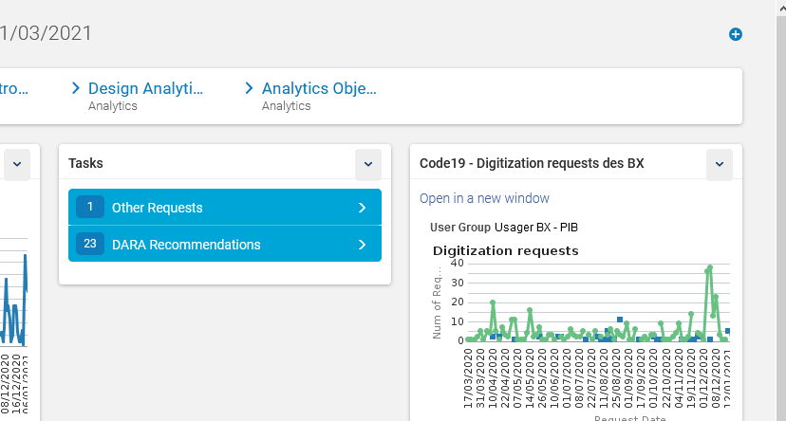
Widgets (1)
Cliquer sur « + » pour ajouter des widgets (ex : Discovery Search permet de faire une recherche simple dans les Collections ULiège). Le widget Tasks est indispensable.

Slide 11
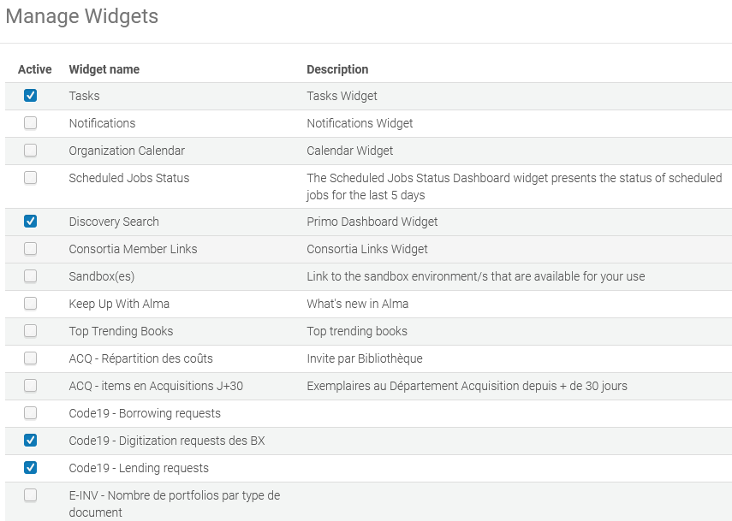
Widgets (2)
Cocher les widgets que vous souhaitez ajouter
Notes:
Cliquer sur les widgets que vous souhaitez rajouter.
Pas besoin de confirmer, les widgets apparaissent directement derrière la fenêtre quand vous cochez une option.
Les widgets peuvent être déplacés pour les localiser de manière à organiser sa page d’accueil à sa meilleure convenance.

Slide 12
Barre de recherche
Permet de lancer rapidement une recherche
Le menu déroulant permet de faire différentes recherches : documents, usagers, factures, lignes de commande etc.
Remarque : la recherche porte sur les mots tels qu’ils sont introduits (si un mot est encodé au singulier, la recherche ne portera pas sur le pluriel)

Slide 13
Naviguer
Utiliser toujours les boutons Cancel, Exit ou Back suivant les écrans plutôt que la flèche du navigateur
Le logo ULiège permet de retourner à la page d’accueil Alma

Slide 14
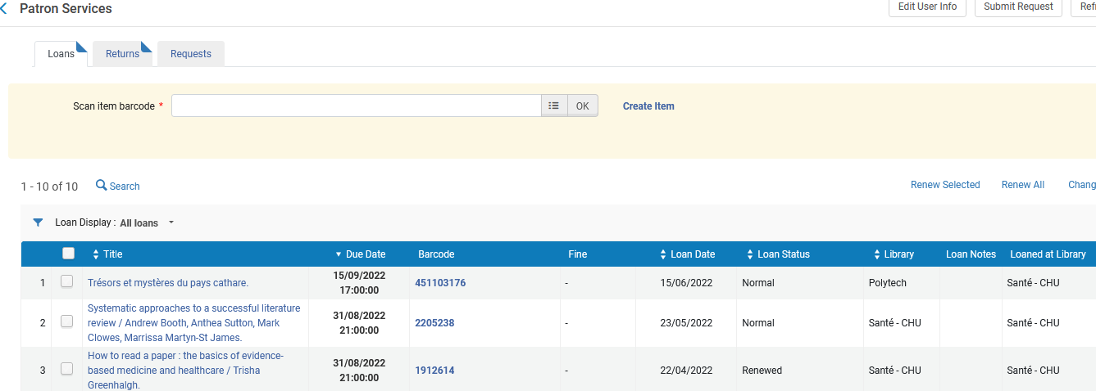
Trier et filtrer
Dans la plupart des pages d’Alma, possibilité de filtrer et de trier :
Filtre
Tri

Slide 15
Introduction générale
Notions fondamentales
Fiche d’un lecteur
Prêts
Retours
Requests

Slide 16
Circulation Desk
C’est le bureau de prêt d’une bibliothèque permettant :
le prêt de documents de cette bibliothèque
le retour de documents de cette bibliothèque

Slide 17
Pick-up location
C’est un Circulation Desk, qui permet en plus :
la mise en prêt d’un document provenant d’une autre bibliothèque du réseau
le retour de prêt de tous les documents provenant de n’importe quelle bibliothèque du réseau
Notes:
Où retirer un document empruntable (après l’avoir demandé) ?
dans la bibliothèque-propriétaire
dans une pick-up location
Où rendre un document en prêt ?
dans la bibliothèque-propriétaire
dans une pick-up location

Slide 18
Santé - CHU
Direction générale
Sart Tilman Zone Sud
Graulich
Sart Tilman Zone Nord
Polytech
Santé – Médecine Véterinaire
Géosciences
Sciences
Liège centre
Outremeuse
6 campus et
11 pick-up locations
Gembloux
Architecture
Agro-Bio Tech
Liège centre
XX Août
Arlon
Site central
20-Août
Environnement

Slide 19
Définition d’une request
C’est la demande (request) d’un document :
par un lecteur, depuis les Collections ULiège
par un documentaliste, pour un lecteur, depuis Alma
Deux types de requests :
Patron physical item request = demande de réservation
Patron digitization request = demande de numérisation

Slide 20
Règles de circulation
Location Type |  | Personnel ULiège + CHU | Master + Doctorant S ULiège | Bachelier ULiège | Extérieur | Société, entreprise, profession juridique
Empruntable long terme | Extended | 3 mois R 9 mois | 3 mois R 3 mois | 1 mois R 1 mois
Empruntable normal | Regular | 1 mois R 3 mois | 1 mois R 1 mois
Empruntabme court terme | Short Loan | 7 jours R 3 semaines | 7 jours R 1 semaine | 7 jours R 1 semaine
Emprunt 1 jour | Limited | 1 jour | 1 jour | 1 jour
Consultable sur demande | Storage | 7 jours | 7 jours | 7 jours
Total des emprunts/consultations |  | 60 | 60 | 30 | 10
Légende : R = durée maximale de renouvellement (durée de prêt initiale non incluse)

Slide 21
Introduction générale
Notions fondamentales
Fiche d’un lecteur
Prêts
Retours
Requests

Slide 22
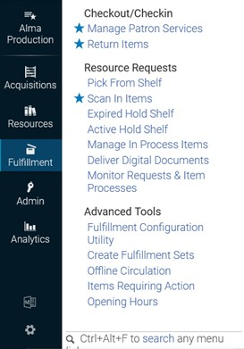
Trouver un lecteur (1)
Fulfillment > Manage Patron Services

Slide 23
Trouver un lecteur (2)
Trois possibilités :
Prénom et nom de famille
Identifiant lecteur (ULiège , CHU ou extérieur)
Scanner la carte du lecteur
Remarque : Le bouton permet de retrouver les dernières fiches des usagers consultées pendant la session.
Notes:
Attendre que la liste déroulante des noms apparaisse & sélectionner

Slide 24
Trouver un lecteur (3)
Des blocages peuvent apparaître !
Notes:
Deux blocages automatiques d’Alma :
plus de 3 documents en retard
plus de 25 euros d’amendes

Slide 25
Fiche du lecteur
3
2
1
Trois zones :
Informations
Notes
Services
Notes:
Patron Services : 3 zones d'informations différentes
1. informations sur le lecteur
2. notes sur le compte du lecteur (documents réservés en attente…)
3. accès aux services : prêt, retour de prêt et requests (réservations…)
Done : renvoi au pavé Patron Identification pour chercher un autre lecteur (sans passer par le menu Alma) ou raccourci Ctrl+Alt+D

Slide 26
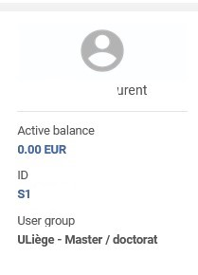
Fiche du lecteur > Zone 1 (1)
Cliquer sur l’identifiant du lecteur (Bxxxxxx ou Sxxxxxx ou Uxxxxxx ou Cxxxxxx)

Slide 27
Fiche du lecteur > Zone 1 (2)
10 onglets disponibles
Les onglets Statistics et Proxy For créent une erreur sur Alma quand on a le rôle Circulation Desk Operator Limited (jobistes).
Les données de l’onglet History ne sont pas accessibles au rôle Circulation Desk Operator Limited.
Notes:
Les deux onglets Statistics et Proxy For créent une erreur sur Alma quand on a le rôle Circulation Desk Operator Limited (jobistes) !!!

Slide 28
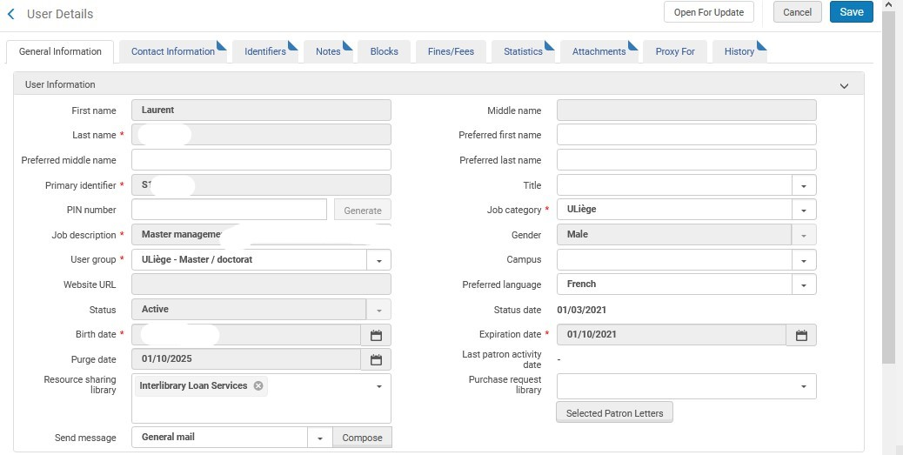
Fiche du lecteur > Zone 1 > General information
Deux infos importantes :
Expiration date : date à laquelle le compte lecteur expire
Purge date : date à laquelle le compte lecteur peut être effacé du système
Ne rien modifier dans l’onglet General Information

Slide 29
Fiche du lecteur > Zone 1 > User roles
Uniquement pour visualisation. Tous les lecteurs ont au moins le rôle Patron.
Notes:
.

Slide 30
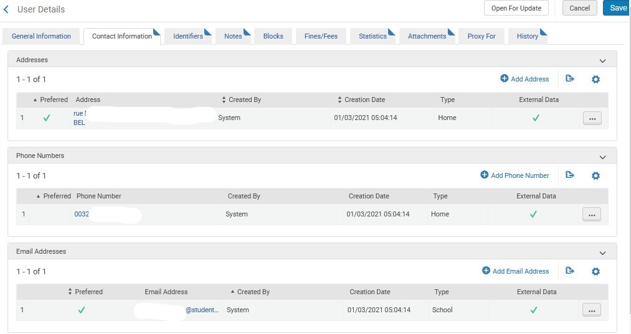
Fiche du lecteur > Zone 1 > Contact information
Adresse(s), numéro(s) de téléphone et adresse(s) mail
Ces informations sont strictement à usage professionnel

Slide 31
Fiche du lecteur > Zone 1 > Identifiers
Identifiants internes, utiles seulement pour les administrateurs

Slide 32
Fiche du lecteur > Zone 1 > Notes
Correspond au contenu de la zone 2 de la fiche du lecteur : Notes
Notes:
1. Certaines notes peuvent correspondre à des informations expliquant où travaille le lecteur (U ou C) ou bien où étudie le lecteur (S) ATTENTION, ces informations, héritées de notre ancien logiciel, SONT OBSOLETES. Il ne faut pas en tenir compte.
2. Eléments suivants : notes ajoutées par le personnel des bibliothèques
Montrer comment apparaissent les notes dans les Collections ULiège

Slide 33
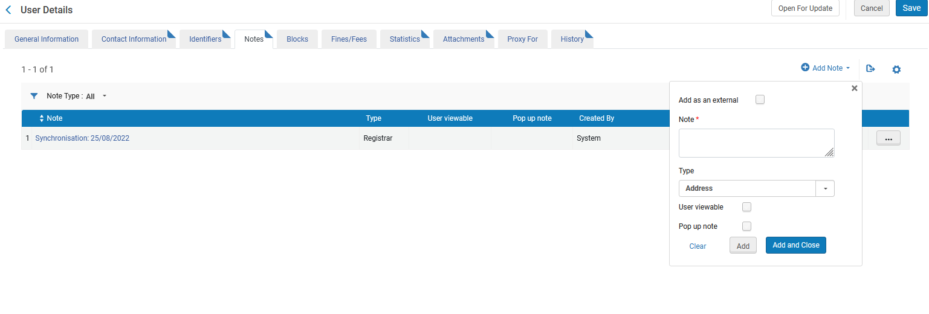
Ajouter une note
Dans l’onglet Notes > Add Note
Notes:
Il peut s’avérer utile d’ajouter une note sur la fiche d’un lecteur.
Onglet Notes de la zone User Details
Cliquer sur Add Note
Entrer la note dans le champ note
Choisir le type de note (Address, Circulation, General, Other…) qui correspond.
Cocher la case User viewable si vous voulez que le lecteur puisse voir la note dans MyLibrary
Cliquer sur Add pour confirmer la note et continuer à entrer des notes
Cliquer sur Add and Close pour conclure

Slide 34
Modifier une note
Notes:
Dans l’onglet Notes de la zone User Details
Cliquer sur Edit pour modifier une note
Cocher la case User viewable pour que la note soit visible par le lecteur
Cliquer sur Update Note pour valider la modification

Slide 35
Supprimer une note
La note s’efface sans demande de confirmation et disparaît définitivement du système. Prudence !
Notes:
Dans l’onglet Notes de la zone User Details
Cliquer sur Delete pour supprimer une note

Slide 36
Fiche du lecteur > Zone 1 > Blocks (1)
Blocages insérés par le personnel (pas les blocages système)

Slide 37
Fiche du lecteur > Zone 1 > Blocks (2)
Le lecteur est bloqué automatiquement par Alma si :
3 documents ou plus en retard
plus de 25€ d’amendes
le compte est expiré

Slide 38
Fiche du lecteur > Zone 1 > Blocks (3)
Visualisation dans ULiège Library des blocages et des notes insérés par le personnel
(pas les blocages système)
Un CDOL peut uniquement visualiser les blocages (pas d'ajout, ni de suppression)
Un blocage empêche le lecteur de bénéficier de certains services de la bibliothèque : prêt, renouvellement de prêt, service de prêt interbibliothèques…

Slide 39
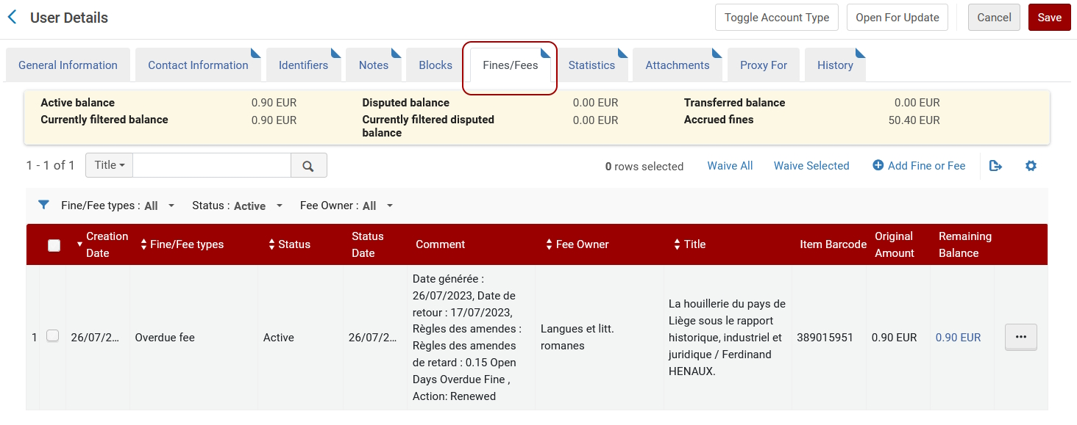
Fiche du lecteur > Zone 1 > Fines/Fees
Visualisation des amendes liées à l’usager. Un CDOL peut visualiser, ajouter et supprimer des amendes ou des frais.
Notes:
Fines = Amendes
Fees = Frais

Slide 40
Amendes > Active Balance
L’active balance comptabilise uniquement :
Les frais de retard pour les ouvrages déjà rentrés
Les frais de remplacement pour les ouvrages Lost
D’autres frais (carte de photocopie, frais de PIB, etc.)
Notes:
On peut trouver d’autres frais dans l’active balance : frais de prêts interbibliothèques, des frais ajoutés manuellement par les membres du personnel (carte de photocopies, cautions etc.)

Slide 41
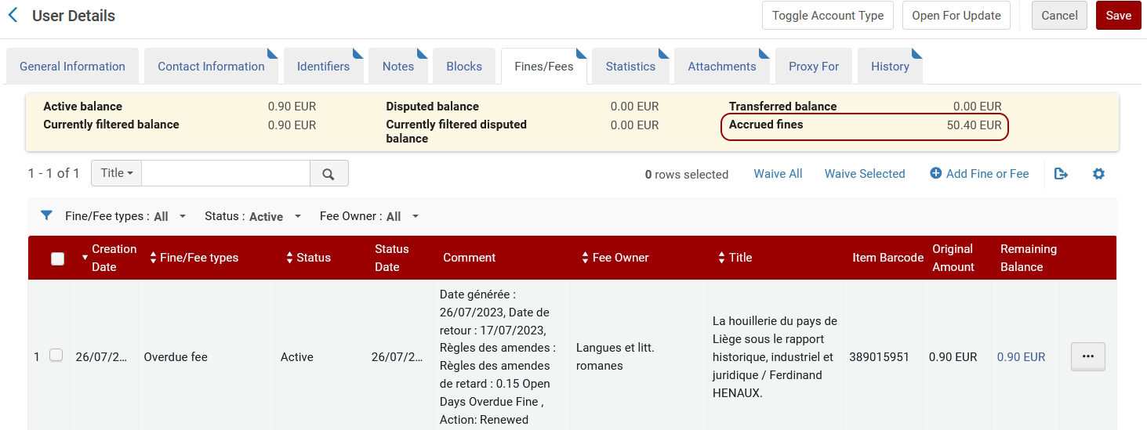
Amendes > Active Balance
Les documents en retard et non rentrés (statut de prêt Normal ou renewed) ne sont pas comptabilisés dans l’active balance. Ces amendes seront ajoutées à l’active balance quand ils seront rentrés ou considérés comme lost.
Avant le retour de prêt et d’être comptabilisés dans l’active balance, on les trouve dans les Accrued fines (amandes cumulées)
Notes:
On peut trouver d’autres frais dans l’active balance : frais de prêts interbibliothèques, des frais ajoutés manuellement par les membres du personnel (carte de photocopies, cautions etc.)

Slide 42
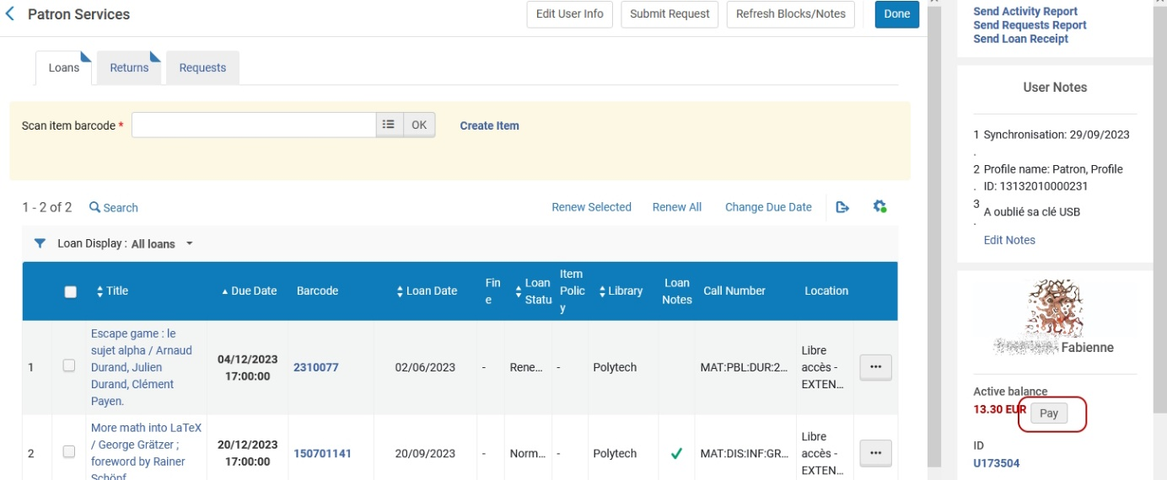
Amendes > Percevoir des amendes
Attention : se localiser sur le circulation desk de l’implantation qui va encaisser les frais.
Cliquer sur le montant pour visualiser.
Cliquer sur pay pour encaisser.

Slide 43
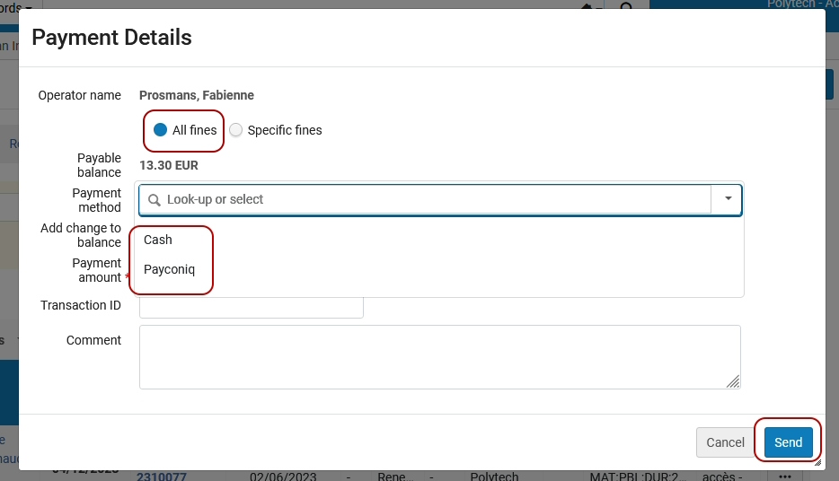
Amendes > Percevoir des amendes > Toutes les amendes
Cliquer sur l’option All fines
Choisir Cash ou Payconiq comme méthode de paiement
Cliquer sur Send

Slide 44
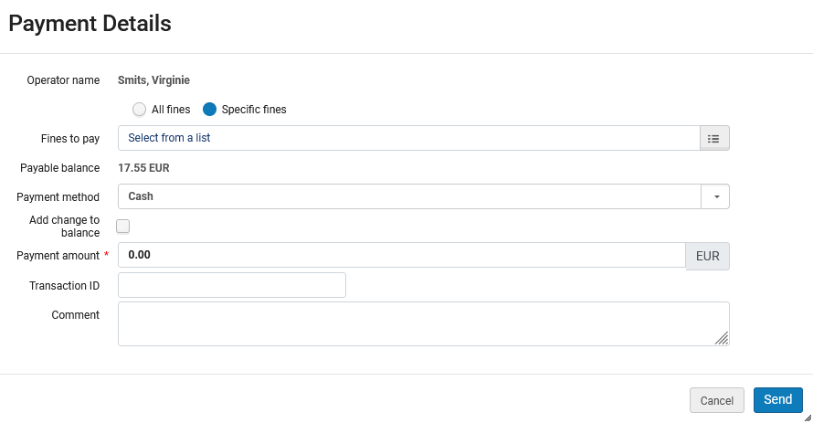
Amendes > Percevoir des amendes > Amendes spécifiques (1)
Cliquer sur l’option Specific fines

Slide 45
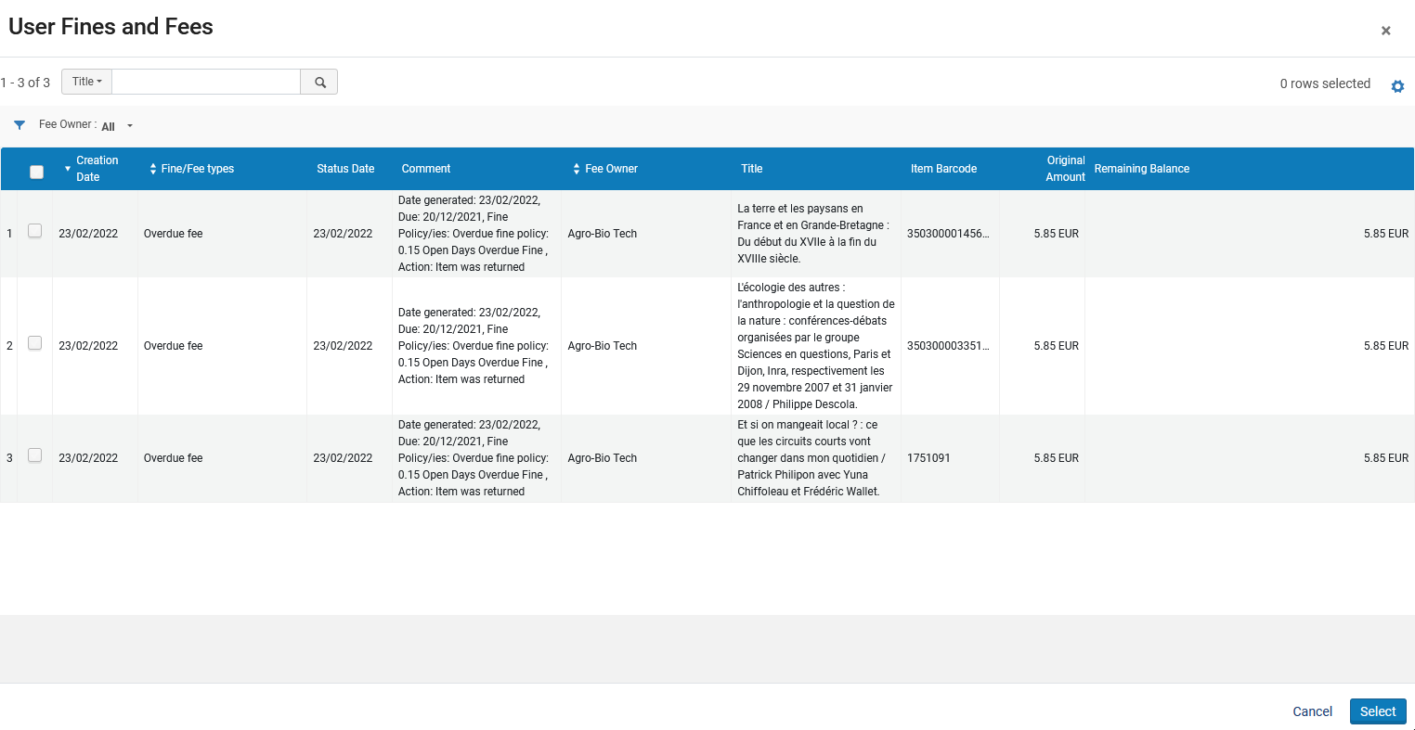
Amendes > Percevoir des amendes > Amendes spécifiques (2)
Sélectionner une ou plusieurs amendes

Slide 46
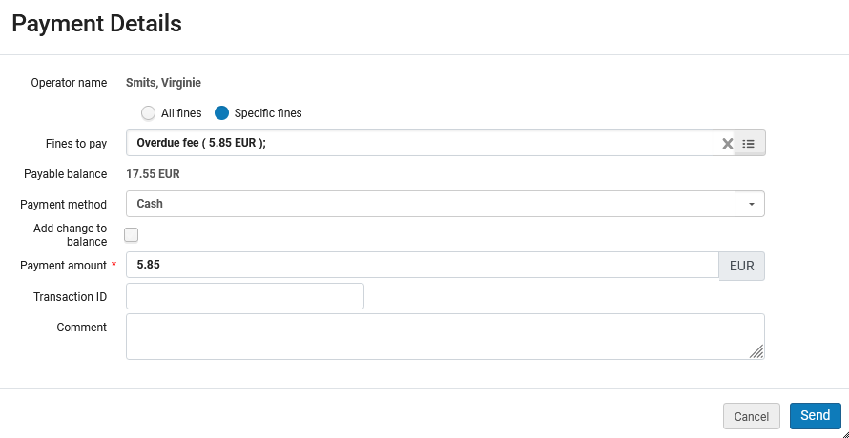
Amendes > Percevoir des amendes > Amendes spécifiques (3)
Choisir la méthode da paiement (Cash ou Payconiq) et cliquer sur Send pour confirmer le paiement partiel de l’Active Balance

Slide 47
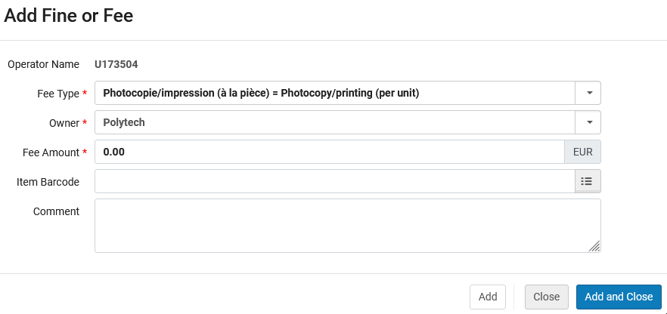
Ajouter une amende ou des frais
Remarque par rapport à la transaction Crédit : A n’utiliser que pour des rectifications
d'erreur de paiement (Payconiq).
Notes:
Dans l’onglet Fines/Fees de la zone User Details
Cliquer sur Add Fine or Fee
Compléter les différents champs
Cliquer sur Add and Close

Slide 48
Annuler une amende ou des frais
Dans la fiche lecteur > onglet Fines/Fees > cocher la ligne à annuler > > Waive

Slide 49
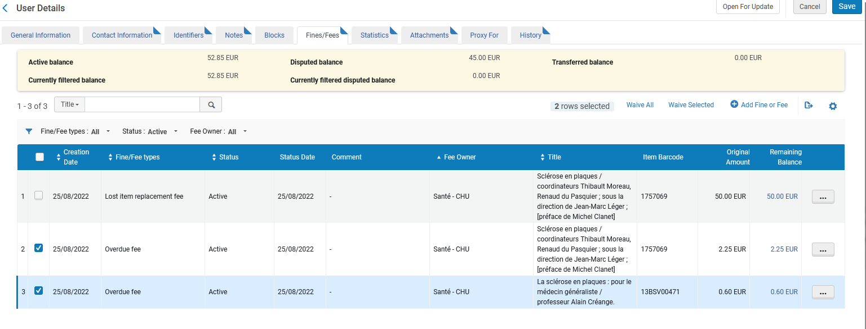
Annuler plusieurs amendes ou frais
Sélectionner les amendes à supprimer > Waive selected
Pour supprimer toutes les amendes > Waive All

Slide 50
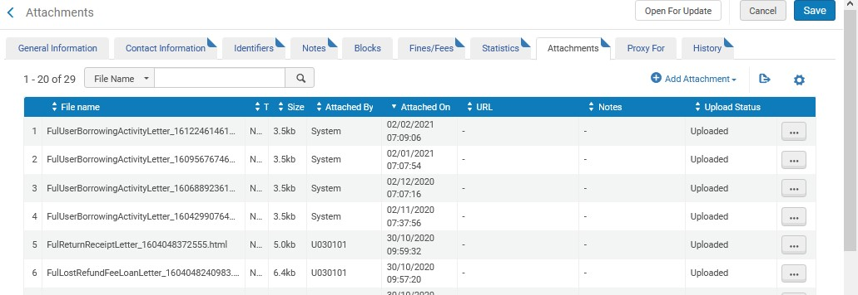
Fiche du lecteur > Zone 1 > Attachments
Visualisation des mails envoyés par Alma au lecteur
Notes:
Visualisation uniquement. Ne rien supprimer.

Slide 51
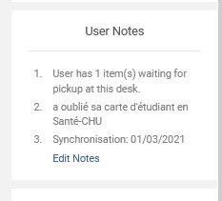
Fiche du lecteur > Zone 2 (User notes)
Sont ici visibles :
Toutes les notes relatives aux opérations de prêt ou de requests
Notes introduites par le personnel (notes visibles dans MyLibrary)
Notes de synchronisation
(Attention aux notes concernant les services pour les U/C ainsi que les années d’études pour les S, ces notes sont obsolètes)

Slide 52
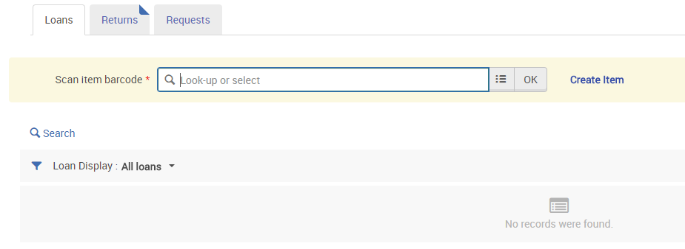
Fiche du lecteur > Zone 3 (Services)
3 onglets : Loans, Returns et Requests
Notes:
Raccourcis : Alt+1, Alt+2, Alt+3

Slide 53
Introduction générale
Notions fondamentales
Fiche d’un lecteur
Prêts
Retours
Requests

Slide 54
Loans
Visualiser les prêts d’un lecteur :
Filtre All loans (par défaut) = tous les prêts en cours. Loans of this session = uniquement les prêts de la session
La colonne Fine permet de visualiser les montant des transactions dues pour les documents non encore restitués (pas encore comptabilisés dans l’active balance)

Slide 55
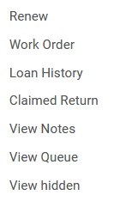
Loans
Menu Actions « … »
Loan history : historique du prêt du document (uniquement pour ce lecteur)
View notes : notes sur le prêt du document. Possibilité de rajouter des notes, mais ne sont visibles qu’ici (pas sur Les Collections ULiège)
View Queue : file de réservation du document

Slide 56
Effectuer un prêt (1)
Dans l’onglet Loans de la fiche du lecteur, scanner le code-barres
Notes:
Attention : Le code-barres Alma est différent de celui de l’éditeur (ISBN ou EAN, généralement au dos du document)

Slide 57
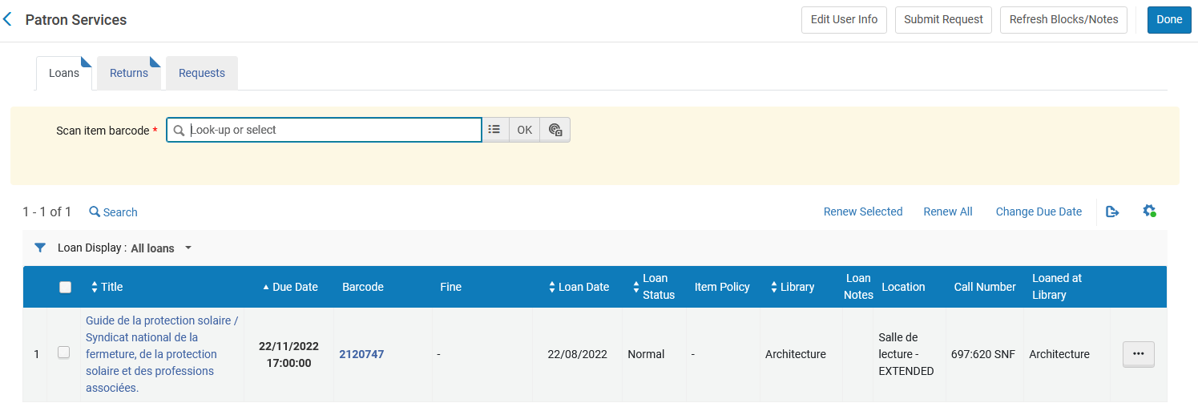
Effectuer un prêt (2)
La Due Date vous permet de renseigner le lecteur sur la durée du prêt octroyé

Slide 58
Effectuer un prêt > Blocages
Blocages éventuels (lors d’un prêt, ou lorsqu’on accède à la fiche du lecteur)
Notes:
D’autres blocages sont possibles :
Item not found : le code barres que vous avez entré n’existe pas. Vérifiez la saisie du code barres, ou assurez-vous bien de ne pas avoir scanné l’ISBN-EAN du document.

Slide 59
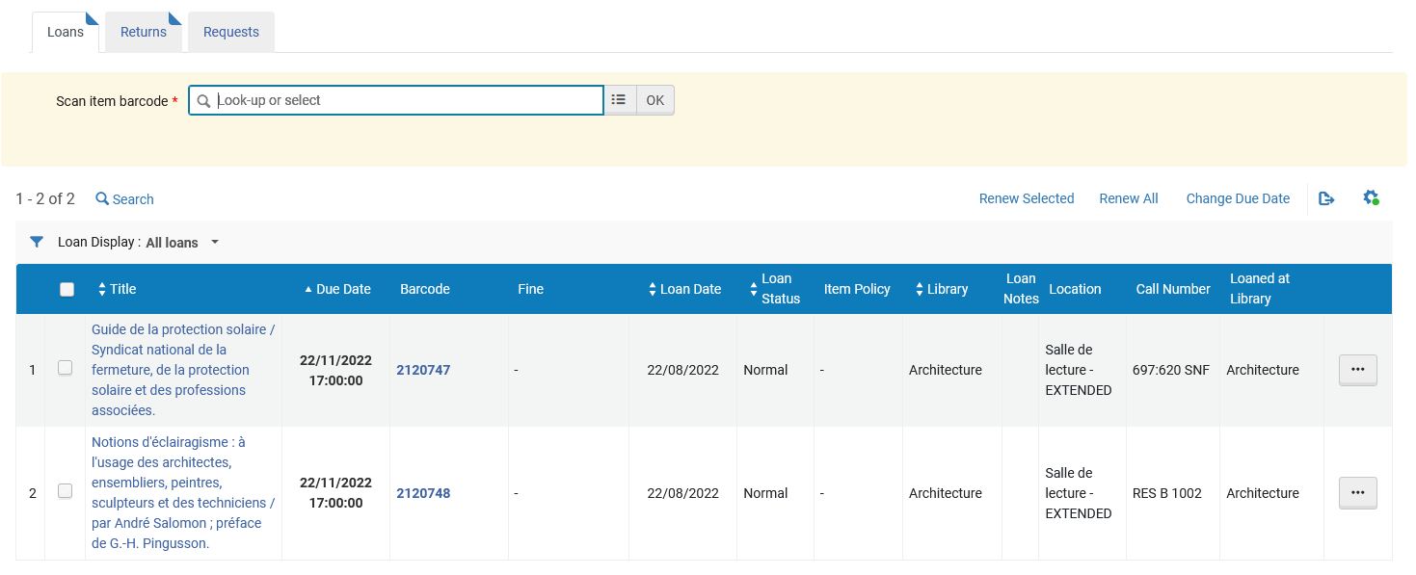
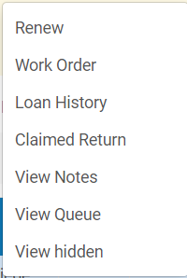
Renouveler un prêt (1)
Dans l’onglet Loans de la fiche du lecteur, soit :
À partir du bouton Actions « … » disponible pour chaque document en prêt
En cochant les documents à prolonger, et en cliquant ensuite sur Renew Selected ou Renew All selon les cas.
Notes:
Des blocages sont possibles si les documents ont déjà été renouvelés plusieurs fois (durée maximale de prêt atteinte) ou si le document a fait l’objet d’une request par un autre lecteur.
Le lecteur peut effectuer un renouvellement à partir des Collections ULiège en s’identifiant > MyLibrary.

Slide 60
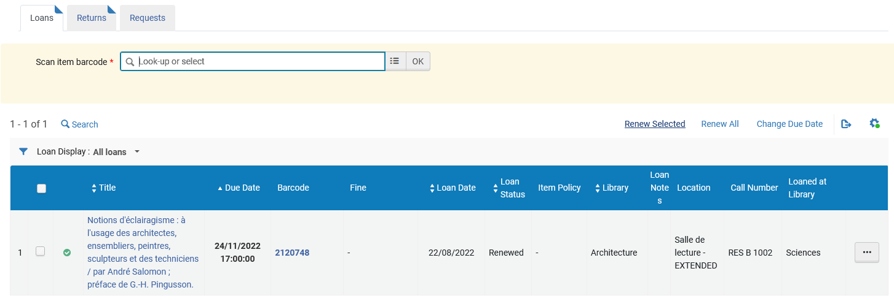
Renouveler un prêt (2)
Notes:
Si tout se passe bien la nouvelle Due Date est calculée et un petit « v » sur fond vert se place. Dans le cas contraire, un petit « x » sur fond rouge vous indique que le renouvellement n’a pas pu être réalisé.
Une alerte vous indique que le renouvellement s’est bien déroulé et qu’un rapport d’activité à été envoyé à l’usager.

Slide 61
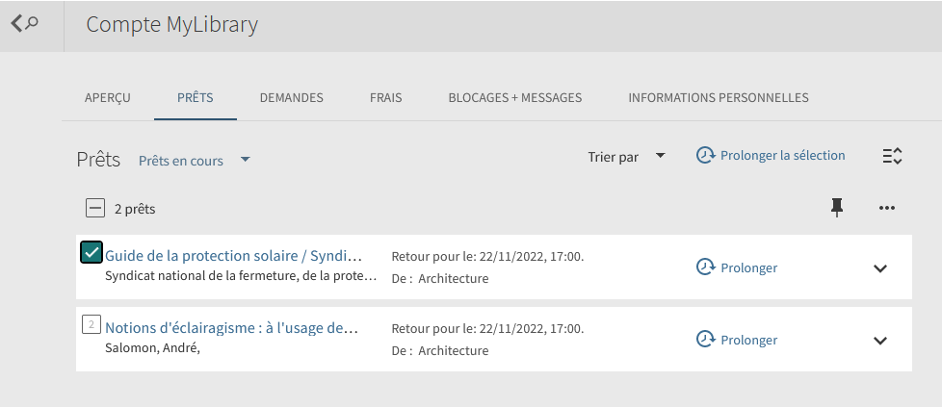
Renouveler un prêt > dans Les Collections ULiège
Dans l’onglet MyLibrary > Prêts

Slide 62
Renouveler un prêt > Précisions
Calcul du renouvellement en durée maximale (et non pas en actions)
Exemple : Le 01/07/2016, prêt d’un document Regular (1 mois + 1 mois de renouvellement). La due date initiale est le 01/08/16.
Scénario 1 : renew le 01/08/2016, nouvelle due date le 01/09/16
Scénario 2 : renew le 15/07/16 avec une nouvelle due date le 15/08/16
Possibilité de renouveler un prêt en retard. Ce renouvellement ne supprime pas les amendes éventuelles.

Slide 63
Renouveler un prêt > Précisions
Pas de renouvellement possible si…
Le document est demandé par un autre lecteur
Le lecteur est bloqué
La durée maximale du renouvellement est atteinte
Le compte du lecteur est expiré

Slide 64
Documents lost
Un document aura un statut lost si :
le lecteur l’a spontanément déclaré perdu au bureau du prêt
le document n’a pas été rentré après 75 jours de retard (traitement automatique)
Frais de remplacement et amendes ajoutés à l’active balance du lecteur
Compte lecteur bloqué
Mail automatique informant le lecteur

Slide 65
Introduction générale
Notions fondamentales
Fiche d’un lecteur
Prêts
Retours
Requests

Slide 66
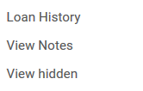
Returns
Visualiser les retours d’un lecteur :
Colonne Return date : pour visualiser les dates de retour
Colonne Next step : indique l’étape suivante à effectuer
Bouton Actions « … » : Historique de prêt, notes et colonnes non visibles
Notes:
Filtre Returns of this session (par défaut et seule option possible pour les jobistes Circulation Desk Operator Limited), tous les retours de cette session. All returns, tous les retours. (Sujet à modification, voir GDPR : Règlement général sur la protection des données)

Slide 67
Effectuer un retour de prêt > Deux possibilités
Par la fiche lecteur :
A préférer si le lecteur est devant vous, permet de repérer des amendes en cours, des ouvrages en attente, etc.
Par le menu Return items :
Une pile de documents à rentrer vous attend, on ne connaît donc pas le ou les emprunteurs

Slide 68
Effectuer un retour de prêt par la fiche lecteur (1)
Dans l’onglet Returns de la fiche du lecteur :
Scanner le code-barres du document

Slide 69
Effectuer un retour de prêt par la fiche lecteur (2)
Alma indique la destination du document : Reshelve to … = rangement en rayon dans la bibliothèque où se trouve le Circulation Desk

Slide 70
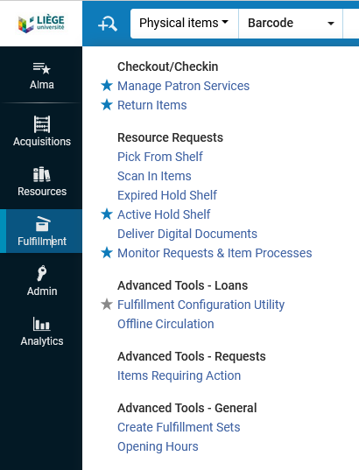
Effectuer un retour de prêt par le Return Items
Dans le menu Fulfillment
Sélectionner Return Items
Scanner le code-barres

Slide 71
Retour de prêt – cas particulier (1) : retour d’un document d’une autre implantation
Dans les Pick-up Location, vous êtes amenés à effectuer des retours d’items provenant d’autres implantations
Après le scan du code-barres, une fenêtre pop-up apparaît. Cette fenêtre vous indique vers quelle implantation l’item part en transit

Slide 72
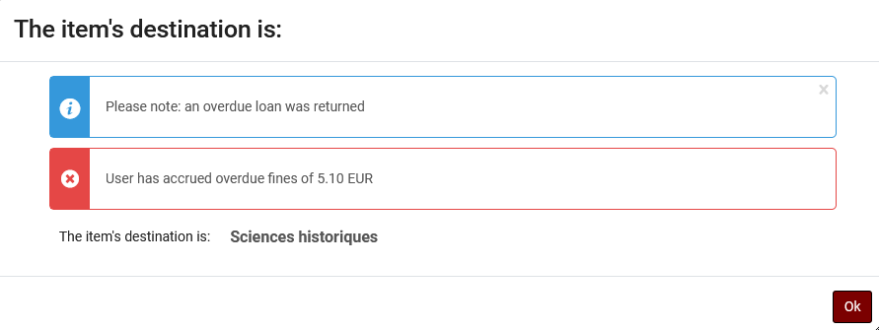
Retour de prêt – cas particulier (2) : retour d’un document en retard
Si le document est en retard, l’amende calculée pour ce document apparaît dans la fenêtre et s’ajoute à l’active balance du lecteur

Slide 73
Retour de prêt – cas particulier (3) : retour d’un document réservé (recalled)
Lors du retour d’un document : document réservé pour un autre lecteur
Rappel : Impossible de renouveler ou de prêter l’item à un autre usager
Notes:
Lorsqu’un document est réservé par un autre lecteur (recalled), la request n’apparaît pas dans le Pick from Shelf., mais un popup apparaît lors du retour de prêt (on doit alors placer le document sur le hold shelf ou le mettre en transit si il doit aller dans une autre Pick up Location).

Slide 74
Retour de prêt – cas particulier (4) : retour d’un document réservé et à mettre en transit
Le document est réservé (requested) avec retrait dans une autre implantation (Pick-up location) → transit

Slide 75
Retour de prêt – cas particulier (5) : retour d’un document demandé en numérisation

Slide 76
Retour de prêt – cas particulier (6) : retour d’un document « Services ULiège »
Lors du retour d’un document : document appartenant à un service
Notes:
Service associé : le plus souvent le bureau d’un professeur.
Rapporter le document dans le service.

Slide 77
Retour de prêt – cas particulier (7) : documents lost
Encoder le retour du document comme d’habitude par le Return items ou le Returns de la fiche lecteur :
Frais de remplacement annulés
Pas de calcul d’amende supplémentaire

Slide 78
Introduction générale
Notions fondamentales
Fiche d’un lecteur
Prêts
Retours
Requests

Slide 79
Définition d’une request
C’est la demande (request) d’un document :
par un lecteur, depuis les Collections ULiège
par un documentaliste, pour un lecteur, depuis Alma
Deux types de requests :
Patron physical item request = demande de réservation
Patron digitization request = demande de numérisation

Slide 80
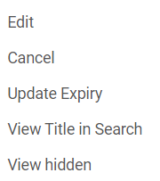
Fiche du lecteur > Zone 3 > Requests
Visualiser les requests d’un lecteur :
Colonne Task : informe de l’état de traitement de la request (hold shelf, not started, digitize item, pickup from shelf, transit item)
Colonne Place in queue : place dans la file d’attente
0 : aucune autre request n'est présente dans la file d'attente
<autre nombre> : nombre de requests pour l'exemplaire dans la file d'attente, cette request comprise
Notes:
Colonne Place in queue : file d’attente. Lorsque plusieurs requests sont placées sur un exemplaire, celui-ci est listé uniquement dans la liste des tâches, mais le nombre de requests pour l'exemplaire est indiqué dans le champ Place dans la file d'attente. Le nombre d'avis imprimés est identique au nombre des requests. Pour plus d’informations, voir File d'attente de la request. La valeur du lien Place dans la file d'attente indique la place de la request dans la file d'attente, à savoir :
0 – Aucune autre request n'est présente dans la file d'attente mise à part celle-ci. La request est active ; l'exemplaire est pris en rayon ou se trouve sur le rayon des réservations.
<autre nombre> – Ce nombre correspond au nombre de requests pour l'exemplaire dans la file d'attente, cette request y compris. Par exemple, si Place dans la file d'attente = 3, cela signifie que cette request sera la troisième request de la file traitée par le système. Les requests qui sont placées avant celle-ci ont soit une priorité plus élevée, soit la même priorité mais ont été placées plus tôt dans la file que la request en question.
Si plusieurs exemplaires peuvent satisfaire la request, mais que chacun est dans une file d'attente différente, la valeur de la file d'attente la plus longue est affichée (c'est-à-dire que le nombre affiché est basé sur l'exemplaire qui sera disponible en dernier). Vous pouvez vous trouver face à des scenarii où des request sont satisfaites en fonction de l'ordre dans lequel elles ont été placées, et où d'autres sont satisfaites en fonction de la priorité de la request.

Slide 81
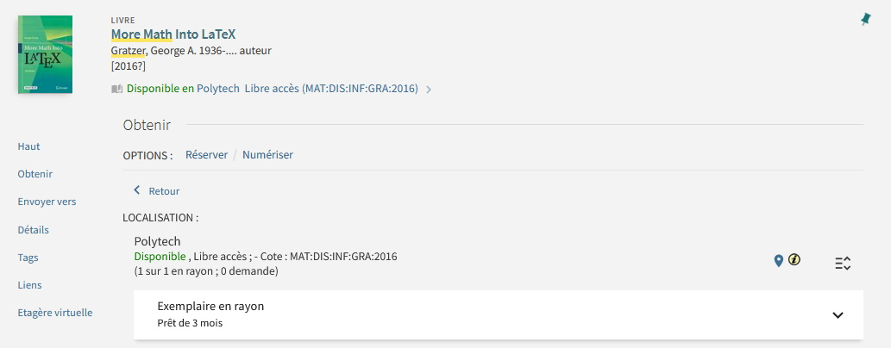
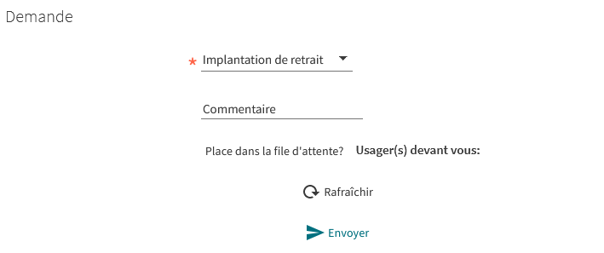
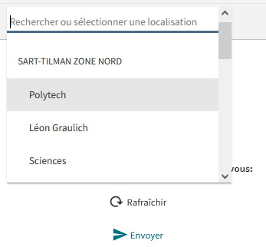
Demande de réservation depuis les Collections ULiège
L’usager doit être identifié
2
1
3
4
Notes:
Attention : ne pas faire de request depuis les collections ULiège avec sa propre identification pour un lecteur, car la request serait encodée à votre nom.
Il est aussi possible de faire une request depuis Alma, mais pas avec le rôle circulation desk operator limited

Slide 82
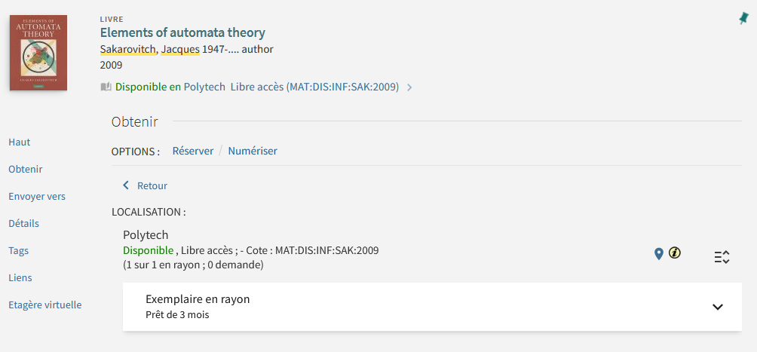
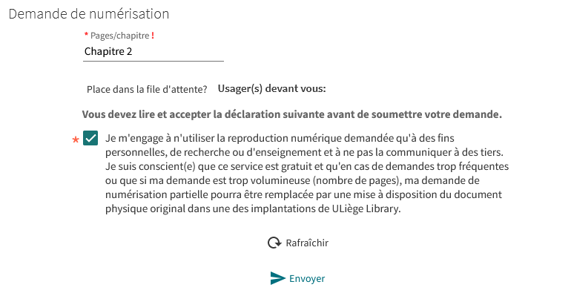
Demande de numérisation depuis les Collections ULiège
1
2
3
Notes:
Attention : ne pas faire de request depuis les collections ULiège avec sa propre identification pour un lecteur, car la request serait encodée à votre nom.
Il est aussi possible de faire une request depuis Alma, mais pas avec le rôle circulation desk operator limited

Slide 83
Traitement des physical requests : workflow
Request
Lecteur
Documentaliste
Visualiser les requests
Traiter les requests
Transit → Pick-up location
Hold Shelf (Armoire de réservation )
Numérisation
Flux de travail du traitement des requests

Slide 84
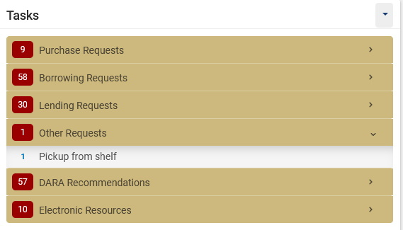
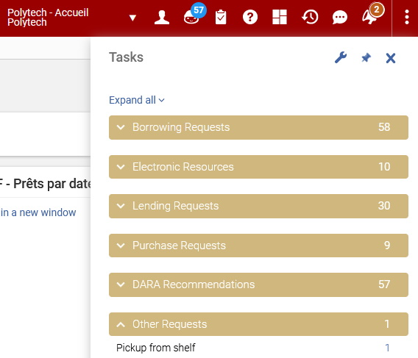
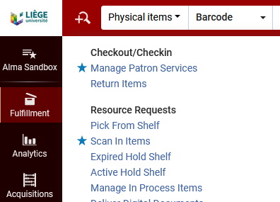
Visualiser les requests > accès
Dans le Widget Tasks
A partir de l’icône Tasks
Dans le menu Fulfillment → Pick From Shelf

Slide 85
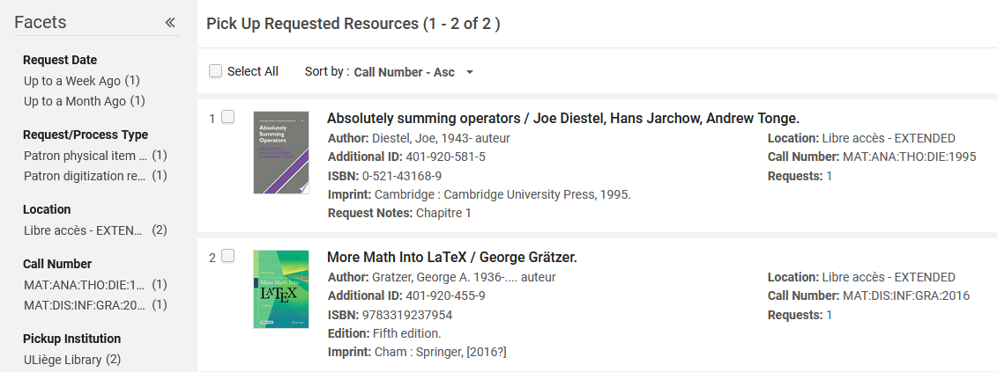
Visualiser les requests > liste
Facettes pour filtrer, menu déroulant pour trier

Slide 86
Traiter une demande de réservation sortante (1)
1) Imprimer le bordereau (Print slip)

Slide 87
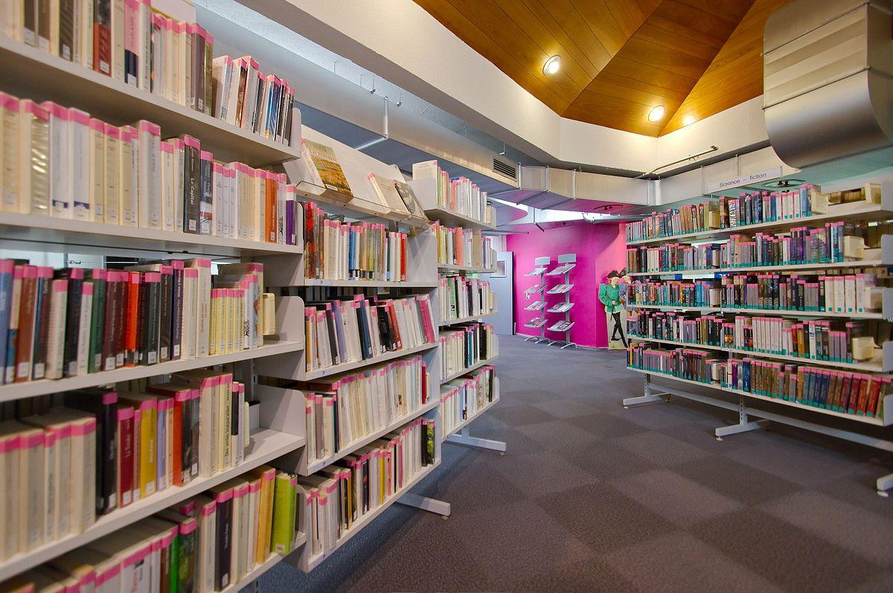
Traiter une demande de réservation sortante (2)
2) Aller chercher le document en rayon

Slide 88
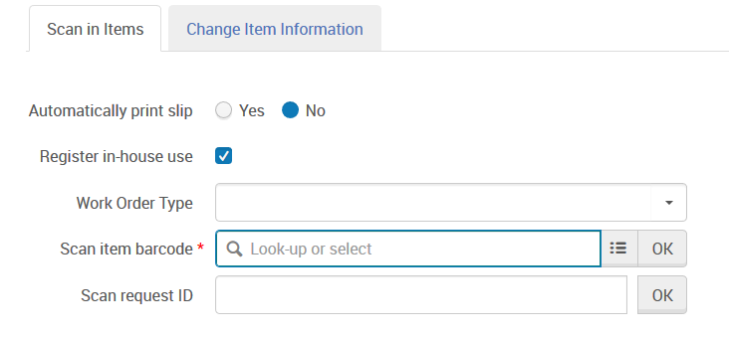
Traiter une demande de réservation sortante (3)
3) Via le menu Fulfillment → Scan in items : scanner le code-barres du document.

Slide 89
Traiter une demande de réservation sortante (4)
4) Mettre l’ouvrage dans l’armoire de réservation (Hold shelf)
ou en transit vers la pick up location
Notes:
Le statut du document change
Dans les Collections ULiège : « en rayon des réservations jusqu’au… », « en cours », puis « en prêt »
Dans Alma, successivement transit, hold shelf et puis loan

Slide 90
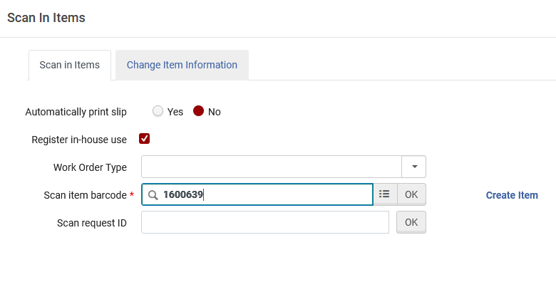
Traiter une demande de réservation entrante
Quand un document arrive d’une autre bibliothèque (normalement avec son bordereau), il faut effectuer un Scan in Item et placer le document sur l’armoire de réservation
L’usager reçoit automatiquement un mail lorsque son document est en Hold shelf

Slide 91
Comment voyagent les documents?
Par courrier interne
Pick up Location X ←→ Pick up Location Y (sauf Arlon)
Par courrier externe (= bpost)
Pick up Location X ←→ Arlon (frais à charge de la bibliothèque et non du lecteur !)

Slide 92
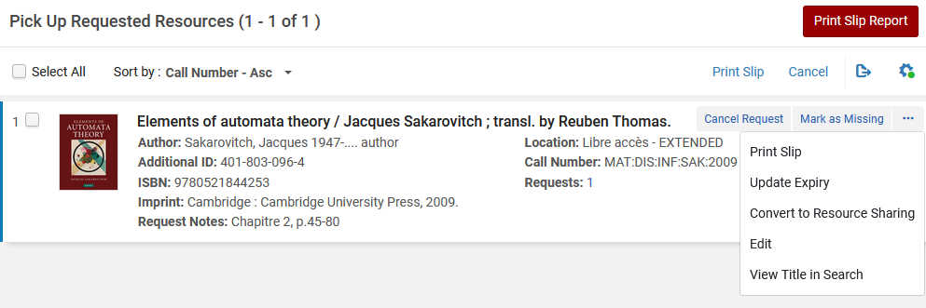
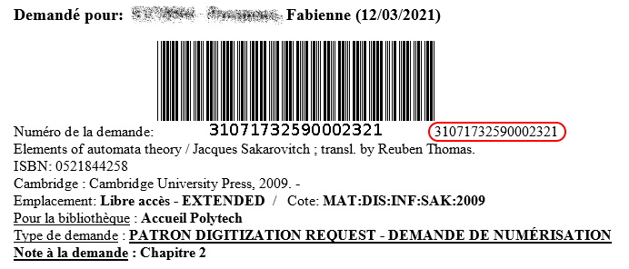
Traiter une demande de numérisation (1)
1) Imprimer le bordereau (Print slip)
2) Numériser l’article ou le chapitre ; enregistrer le fichier sur l’ordinateur
3) Sur le bordereau, copier l’identifiant de la demande

Slide 93
Traiter une demande de numérisation (2)
4) Dans le menu Fulfillment, sélectionner Deliver Digital Document
5) Dans le champ Scan request ID to upload files, coller l’identifiant de la demande

Slide 94
Traiter une demande de numérisation (3)
6) Sélectionner le document sauvegardé en cliquant sur Browse ou réaliser un glisser-déposer:

Slide 95
Traiter une demande de numérisation (4)
7) Lorsque le chargement est terminé (cf. la mention Uploaded), cliquer sur Done :
2
1

Slide 96
Traiter une demande de numérisation (5)
Remarques :
Si le fichier dépasse 25 MB pour les usagers ULiège ou 17 MB pour le PIB et les usagers BX (cette information figure sur le bordereau), il faut utiliser un service de partage de fichiers
Cas de plusieurs demandes sur le même document : on ne le voit pas directement dans la liste des tâches. Pour les repérer, cliquer sur le nombre dans le champ Requests :

Slide 97
Traiter une demande de numérisation (6)
Après avoir traité la première demande, dans le menu Fulfillment, sélectionner Monitor Requests & Item Processes
Repérer les autres demandes en faisant par exemple une recherche sur le titre et copier l’identifiant de la demande :
1
2

Slide 98
Merci de votre attention Vous avez des questions?

